Slide 1
Escribir para la web
Niveles de la utilización de la pirámide invertida
Daniela Muñoz Giraldo
Yesid Sepúlveda Patiño

Slide 2
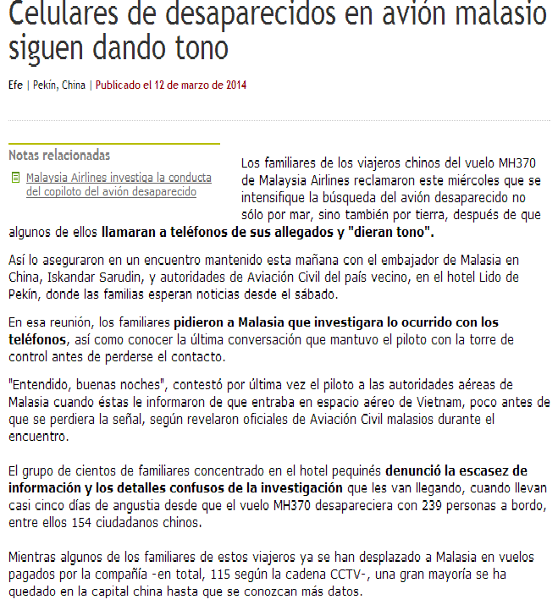
Nivel 1
En este nivel el texto es totalmente lineal, y cumple con la estructura de la pirámide tradicional, debido que no tiene ni núcleos temáticos ni enlaces que permitan navegar a otros lugares sin perder el hilo del texto inicial.
Link: http://www.elcolombiano.com/BancoConocimiento/A/avion_desaparecido_familiares_de_pasajeros_dicen_que_sus_celulares_dan_tono/avion_desaparecido_familiares_de_pasajeros_dicen_que_sus_celulares_dan_tono.asp

Slide 3
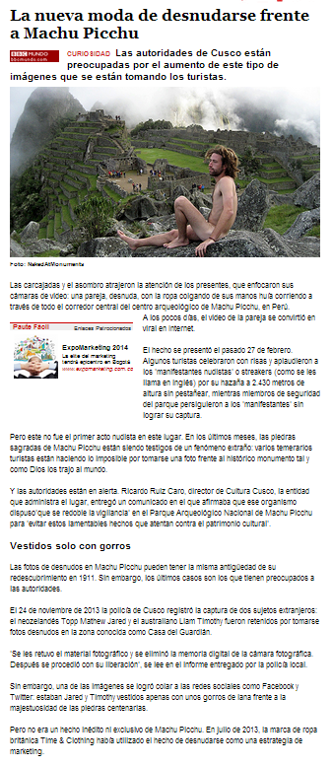
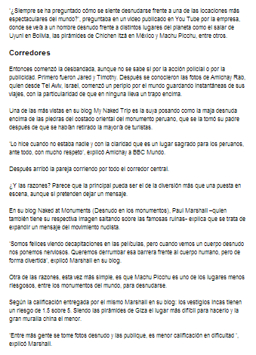
NIVEL 2
En este nivel se encuentra los textos que aunque siguen el orden de la pirámide en cuanto a jerarquización, se divide en sub temas para hacer más amena la lectura y tocar diferentes perspectivas en base al mismo tema.
Link: http://www.semana.com/vida-moderna/articulo/la-moda-de-desnudarse-frente-machu-picchu/380176-3

Slide 4
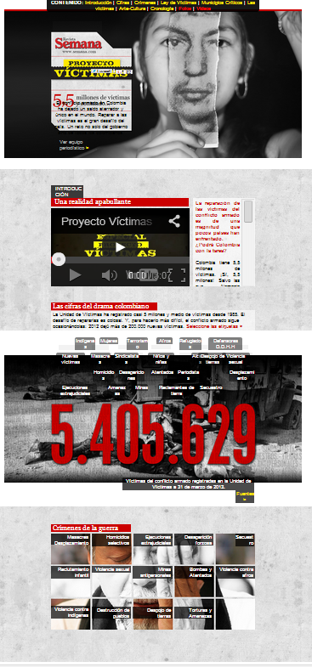
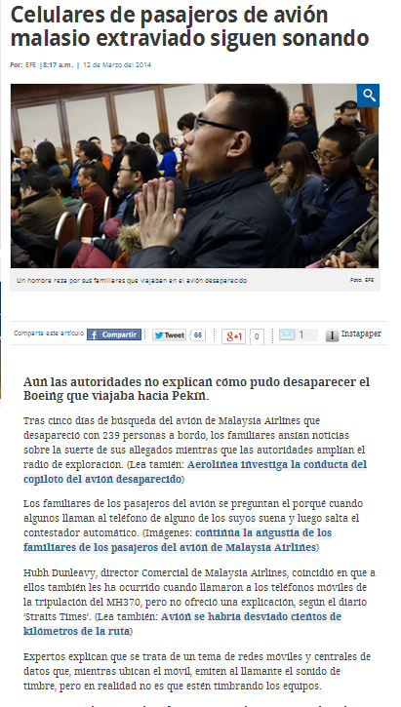
NIVEL 3
Aquí el texto es más interactivo debido a que sus párrafos, aunque, enlazados entre sí, proporciona al lector crear su propia pirámide invertida. Es decir, el usuario decide por donde empieza y por donde finaliza con la posibilidad de abrir hipervínculos que le amplié la información de cierto párrafo.
Link: http://www.eltiempo.com/mundo/asia/celulares-de-vuelo-de-malasia-siguen-sonando_13640095-4
http://www.semana.com/Especiales/proyectovictimas/index.html

